Slide 1


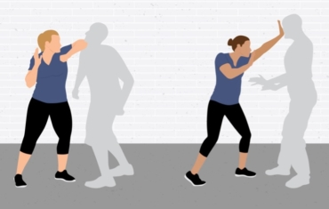
LA MJC DE BEDOIN ORGANISE LES 12 ET 13 AVRIL 2022
STAGE DE SELF DEFENSE ENFANTS ET ADULTES
VENEZ DECOUVRIR CETTE DISCIPLINE
En fonction des ages nous aborderons :
-Défense avec des armes contondantes ou non
-Base de secourisme de rue
-Défense au sol
-Attitude et Anticipation
ENFANTS DE 7 A 11 ANS DE 17H30 A 18H30
PRIX 10€
ADULTES A PARTIR DE 12 ANS DE 19H A 21H30
PRIX 40 € POUR LES ADHERENTS MJC ET 45€ POUR LES NON ADHERENTS MJC
TARIF famille
STAGES MAINTENUS EN FONCTION DU NOMBRE D'INSCRITS
Salle de sport – chemin Vallat de Pommet-84410 Bedoin
Renseignements et inscription à la MJC de Bédoin : 04.90.65.95.66

